Slide 1
Extreme Networks
és az Avaya szituáció

Slide 2
Az Extreme Networks sztori
Kik is ők?
1996-ban alakult hálózati eszköz gyártó
elegáns
üzleti partner
alternatív útkereső
stratéga
2017-ben
Nasdaq-on (EXTR) 351% erősödés az előző év hasonló időszakához képest
globális piaci elérés, 5 kontinens 80 ország 2000 partner
globális technológiai támogatás, 12 GTAC
felvásárolja a Avaya networking üzletágát
felvásárolja a Brocade datacenter üzletágát

Slide 3
Az Extreme Networks sztori
Az Extreme Networks akvizíciói 1996 - 2017

Slide 4
Az Extreme Networks sztori
End to end networking szállítók rangsora 2013 - 2017

Slide 5
Az Extreme Networks sztori
Miért az Extreme?
Professzionális, saját gyártás
Kitűnő SDN platform
Nyílt platfrom más gyártók felé
Extreme Control, Analytics and Management
Rendkívüli WiFi know-how
Cloud megoldások
Mert megbízható vállalat
Hová tart a fejlesztés 2018 – 2019 között
Az Avaya és a Brocade eszközök OS szinten képesek kezelni az Extreme Management és SDN alkalmazásokat
Az Avaya és a Brocade rendszerek standardizálódnak az Extreme termékprotfóliójában
Új termékstruktúra a különböző üzleti vertikumok terén
Következő generációs felhő vezérelt hálózatok megjelenése - whitebox switching

Slide 6
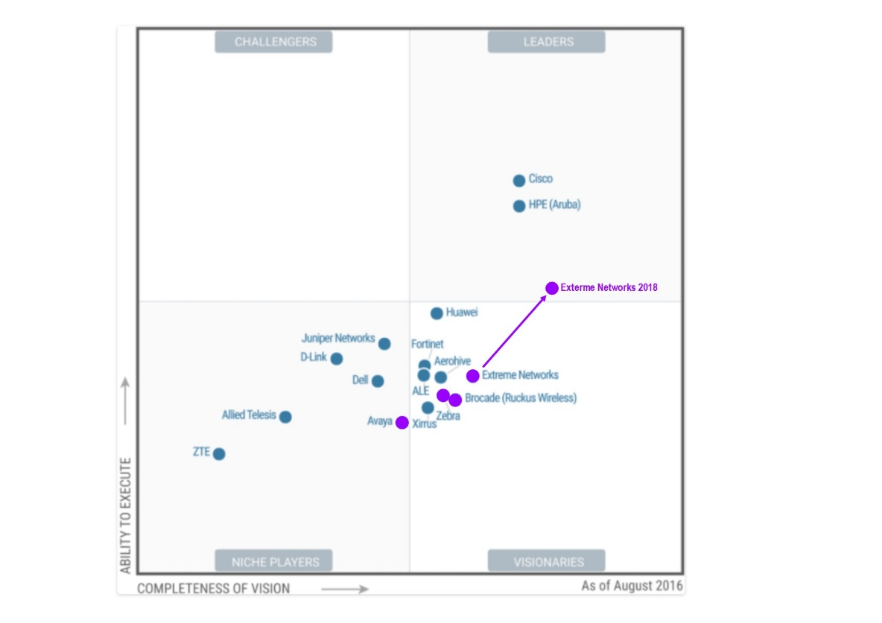
Az Extreme Networks sztori
Hova látja magát az Extreme 2018-ra?
A piacon a 3. helyre, mert
SDN piacformáló
Brocade core switching tudás
Átfogó WiFi tudás
Növekvő ügyfélbázis

Slide 7
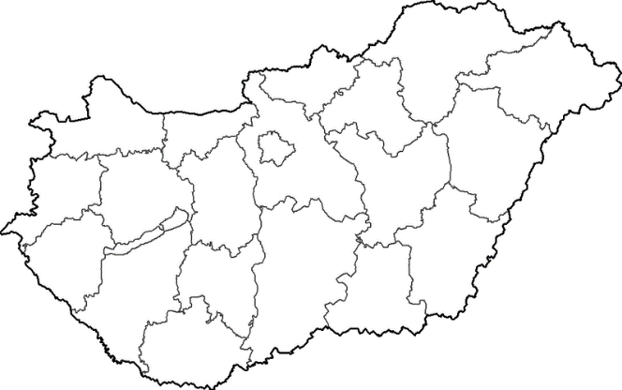
Az Extreme Networks sztori
Avaya terméktámogatás Magyarországon
Folyamatos terméktámogatás 2018. augusztus 31-ig az ismert Avaya partnereken keresztül
Egy disztribútor egy EEME gyártói kapcsolat
2018. szeptember 1-től minősített Extreme Networks partnerek támogatják az üzemelő rendszereket
Folyamatos terméktámogatás minden rendszerre biztosított
És mi lesz az Avaya telefóniával?
Nagyon erős a kontakt centerek piacán és ez adhat neki jövőt
Magyarországon 2 meghatározó partner is kiesik a piacról 2017-ben
A Unify a vállalati piacon nemzetközi szinten előzte az Avaya-t, hazai szinten 2018-ban biztosnak tűnik a pozíció váltás
Nem láttam körvonalazódó jövőképet a mérnökök szemében

